Slide 1


Stage :
Théo El Khoury
Été
2025
Jun→Aug

Slide 2

01.
Obtention et préparation du stage :
02.
Mes missions principales et mes contributions
A.
Immersion quotidienne
B.
Exposition inter-départements
C.
Ma plus value
D.
La dimension humaine
03.
Next?

Slide 3
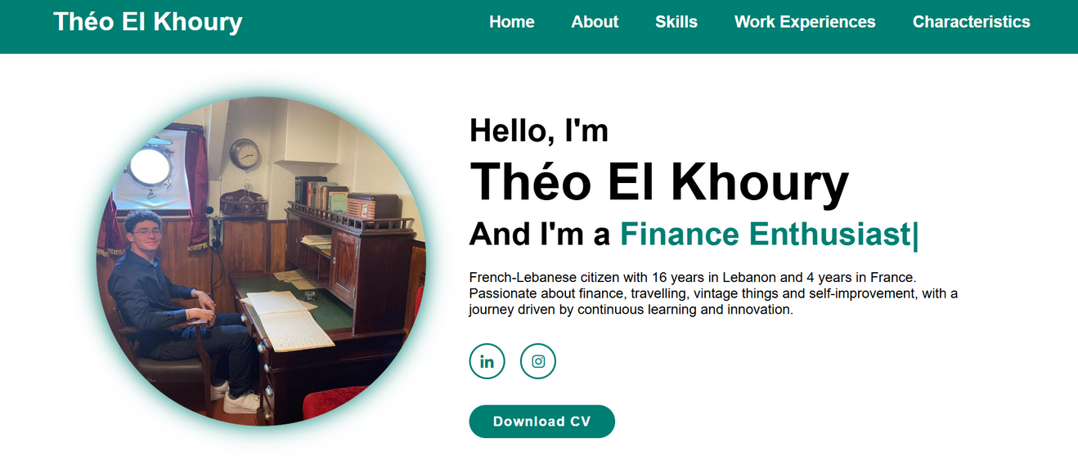



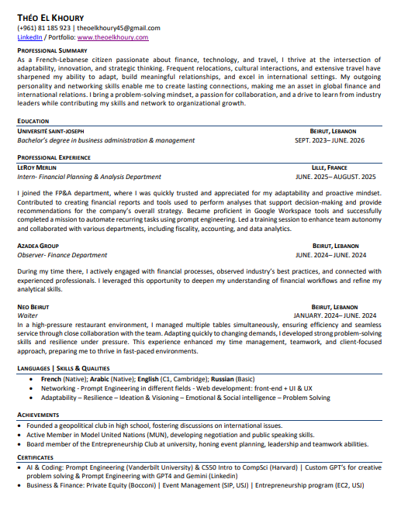


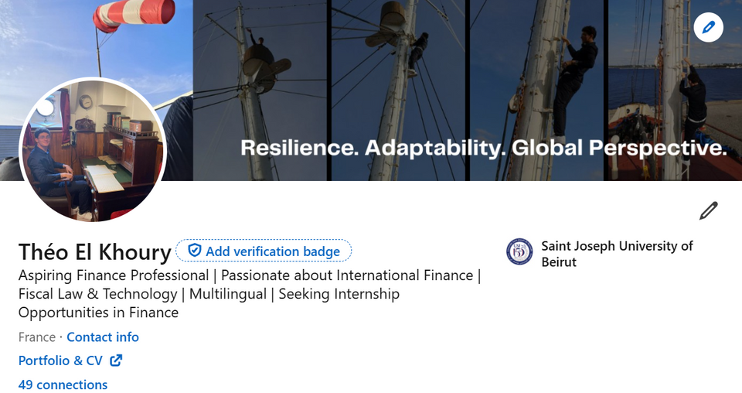



01.
Obtention et préparation du stage :

Slide 4
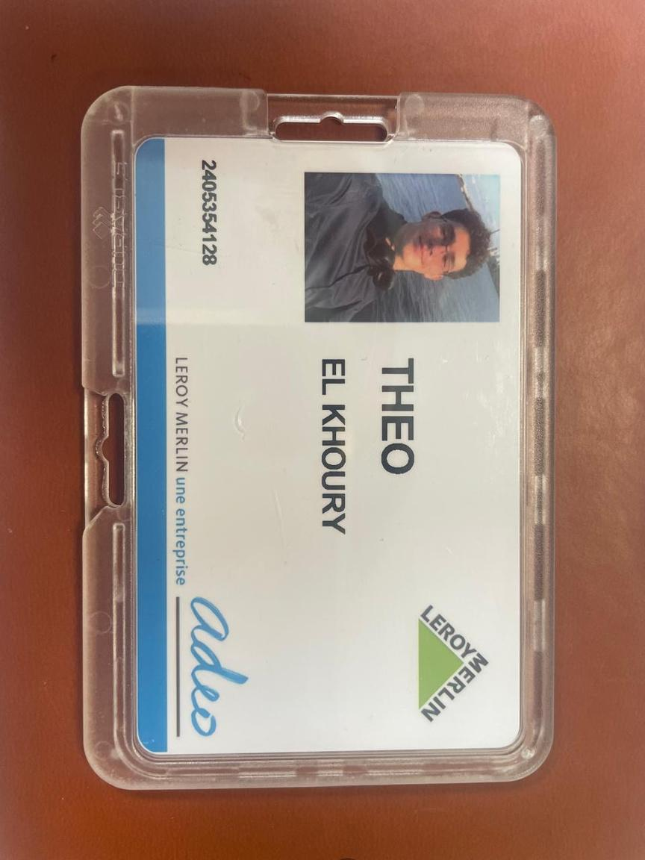

02.
Mes missios principales et mes contributions
A.
Immersion quotidienne
B.
Exposition inter-départements
C.
Ma plus value
D.
La dimension humaine

Slide 5


A.
Immersion quotidienne
Ma journée type
Les évènements marquants

Slide 6









B.
Exposition inter-départements
Pour une meilleur compréhension globale du fonctionnement de l’entreprise

Slide 7


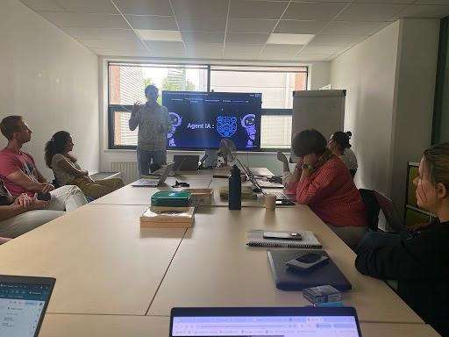


C.
Ma plus value
+ Automation

Slide 8
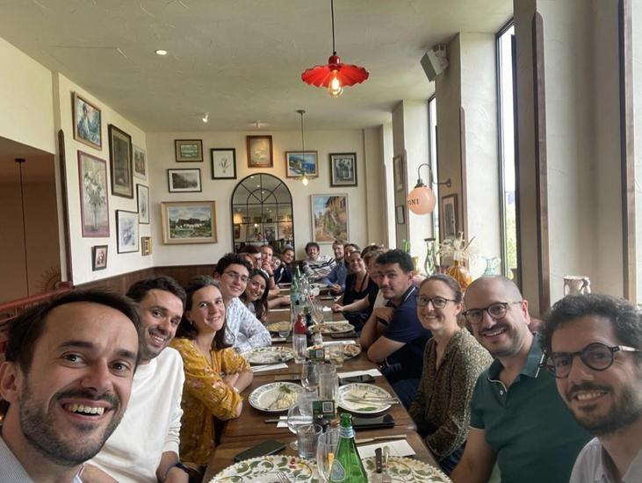
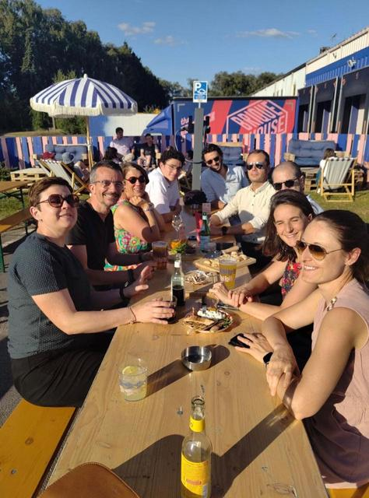
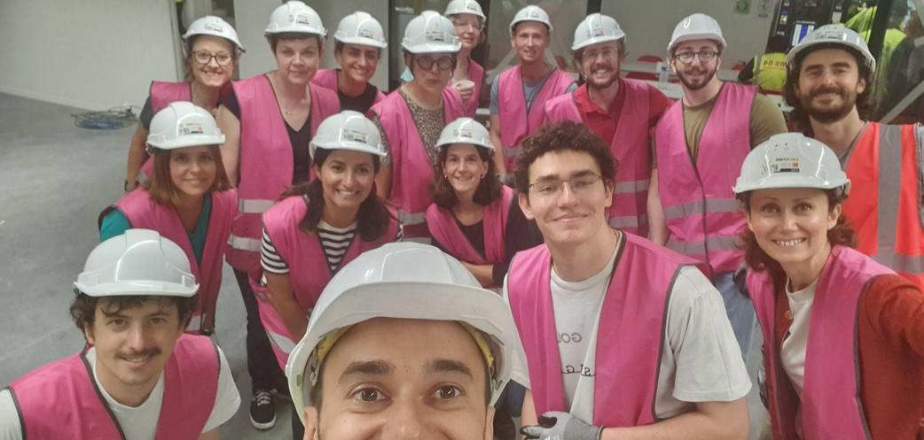
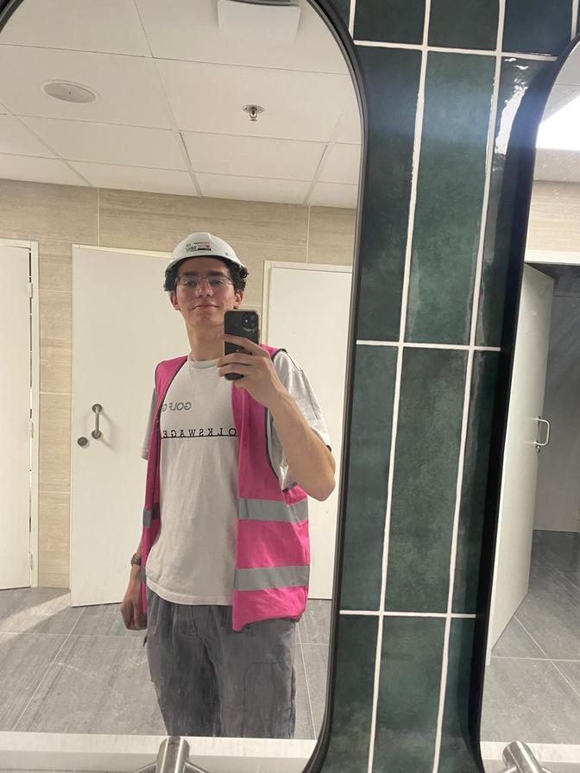
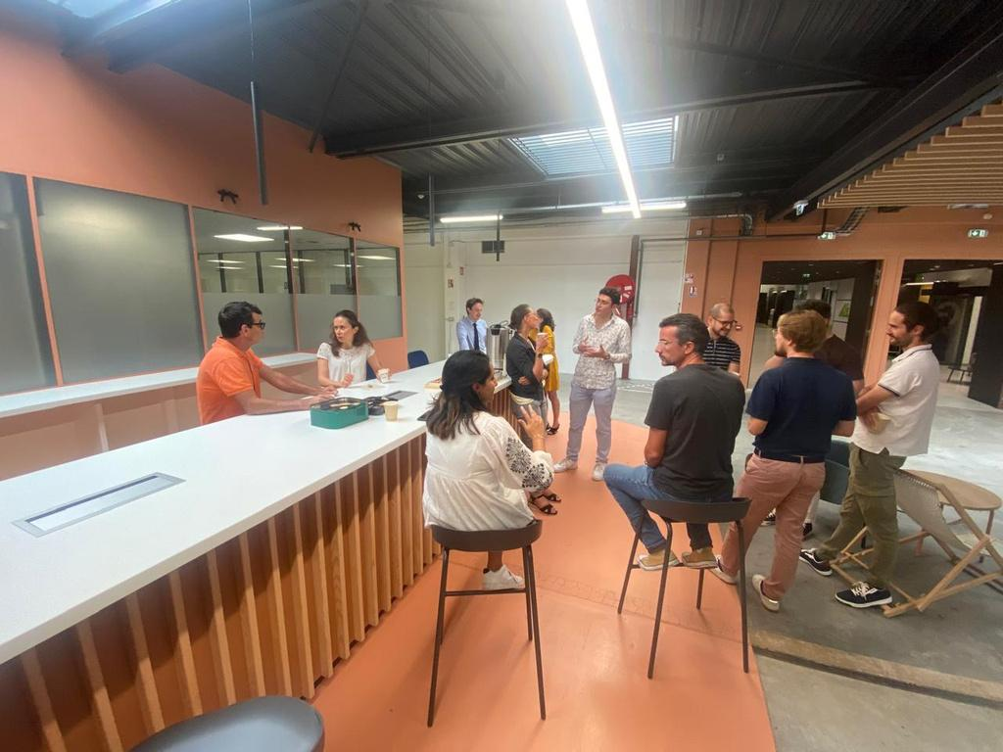
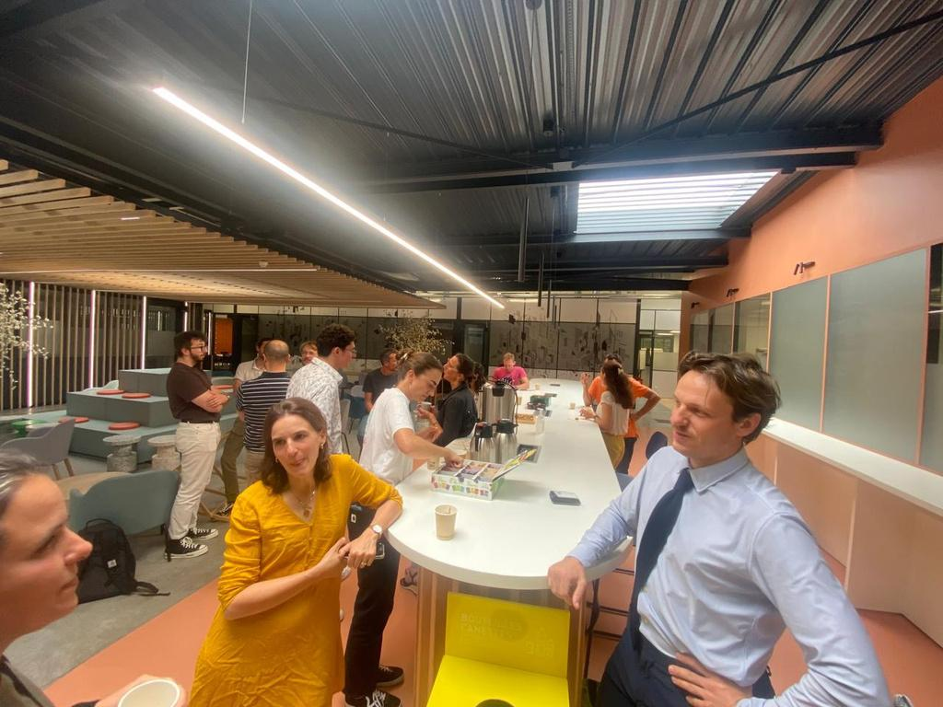
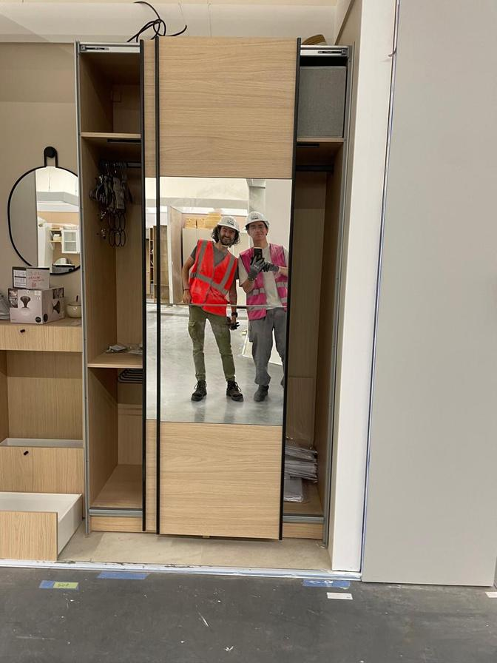
D.
La dimension humaine

Slide 9
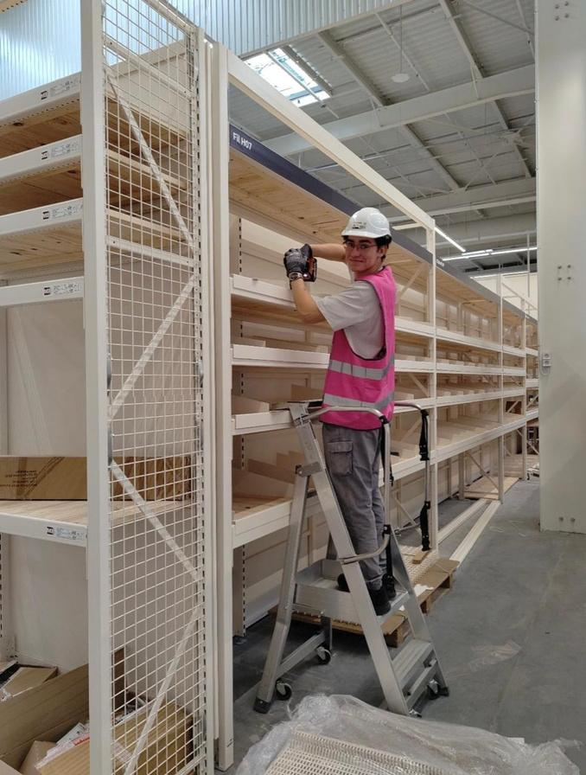
03.
Next?
I-
Contact avec le directeur FP&A Adeo
II-
Initiative de création d’un Club Business & AI
III-
Clarifications d’un plan de carrière
IV-
Planification de mon année de césures
V-
Masters auxquels je vais postulé & prise de contact
VI-
Programmes et certificats en progression & acquis
VII-
Recherche Business

Slide 10

Stage :
Théo El Khoury
Merci :)

